Slide 1

2012
2017 SECRETARÍA DE POLÍTICA SINDICAL Gabinete Técnico Confederal 22 de Agosto
Los salarios en España son muy bajos, insuficientes para llegar a fin de mes
POR UNOS SALARIOS DIGNOS:
1.000 EUROS DE SALARIO MÍNIMO
SECRETARÍA POLÍTICA SINDICAL
Gabinete Técnico Confederal
Julio 2017

Slide 2

SUMARIO
CONTEXTO: OBJETIVOS DE LA ECONOMÍA ESPAÑOLA
SITUACIÓN DE LOS SALARIOS: INSUFICIENCIA GRAVE
POR QUÉ DEBEN SUBIR LOS SALARIOS, Y SOBRE TODO LOS MÁS BAJOS
REIVINDICACIONES DE UGT: 1.000 EUROS DE SALARIO MÍNIMO

Slide 3
CONTEXTO: OBJETIVOS DE LA ECONOMÍA ESPAÑOLA

Slide 4
1. CONTEXTO: OBJETIVOS DE LA ECONOMÍA ESPAÑOLA
La economía española tiene TRES GRANDES RETOS para los próximos años:
Reforzar el crecimiento económico, hacerlo más equilibrado y generador de empleo de calidad.
El consumo de los hogares es clave, y una pieza esencial que determina el mismo es el salario de los trabajadores.
Ayudar al cambio de modelo productivo, para hacerlo más equilibrado, eficiente y sostenible.
Mejores salarios incentivan el cambio productivo. Solo con niveles salariales más elevados se podrá acceder al estado de desarrollo productivo y económico de los países más avanzados.
Reducir los niveles de desigualdad y pobreza.
Los salarios juegan un papel fundamental, porque son la principal fuente de renta de los hogares.
Para todo ello es necesario que aumente el poder de compra de los salarios, y sobre todo el de los salarios más bajos

Slide 5
2. SITUACIÓN DE LOS SALARIOS: INSUFICIENCIA GRAVE

Slide 6
2. SITUACIÓN DE LOS SALARIOS: INSUFICIENCIA GRAVE
Desde 2009 se ha producido una INTENSA DEVALUACIÓN SALARIAL, una cuantiosa pérdida de poder adquisitivo de los salarios.
Los salarios reales han caído de 2009 a 2016 en 5,4 puntos porcentuales de media.
Pero la devaluación salarial ha sido mucho más intensa entre quienes ya poseían menores salarios y empleos de peor calidad.
El 10% de trabajadores con menores retribuciones han visto recortados sus salarios reales de 2009 a 2015 (último año disponible) un 20,5%.
La reforma laboral de 2012 fue clave para ello, al rebajar las condiciones laborales y facilitar las rebajas de retribuciones. Las empresas han pagado sus deudas con los recortes de las nóminas de los trabajadores.
De 2008 a 2016 las rentas de los asalariados han caído en 33.679 millones de euros (un 6,1%), mientras que los excedentes empresariales han aumentado en 7.850 millones de euros (1,7%).
Es decir, se ha producido un cuantioso trasvase de rentas de los trabajadores a las empresas.

Slide 7
2. SITUACIÓN DE LOS SALARIOS: INSUFICIENCIA GRAVE
Pérdida de poder adquisitivo de los salarios 2009-2016
2009=100
Los salarios medios son un 5,4% inferiores a los de 2009 en términos reales, descontando el aumento de los precios
Fuente: Gabinete Técnico Confederal UGT a partir de Encuesta Trimestral de Coste Laboral e IPC (INE)

Slide 8
2. SITUACIÓN DE LOS SALARIOS: INSUFICIENCIA GRAVE
Pérdida de poder adquisitivo de los salarios por decil
2009-2015*, en porcentaje
Nota: el decil 1 es el 10% de población asalariada con menores retribuciones, 1 el decil 10 el 10% con mayores retribuciones
* 2015 es el último año disponible en la explotación del Decil de salarios en el empleo principal de la EPA.
Fuente: Gabinete Técnico Confederal UGT a partir de EPA e IPC (INE)

Slide 9
2. SITUACIÓN DE LOS SALARIOS: INSUFICIENCIA GRAVE
La consecuencia es que los niveles salariales en España son muy bajos:
El salario medio en términos netos es de 1.300 euros.
El salario mediano (la mitad de los asalariados cobran más de esa cifra y la mitad menos) supone poco más de 1.100 euros netos.
Y el salario más frecuente es inferior a 1.000 euros netos al mes (993 euros).
De hecho, prácticamente la mitad de los trabajadores y las trabajadoras no llegan a ingresar 1.000 euros netos al mes. MEDIA ESPAÑA NO LLEGA A MILEURISTA.
Esto es el resultado de:
La mala calidad del empleo creado, muy precario.
La extensión del subempleo, ganando peso el empleo a jornada parcial involuntario: seis de cada diez trabajadores a tiempo parcial quiere trabajar a tiempo completo y no puede.
Unos salarios en continuo repliegue.

Slide 10
2. SITUACIÓN DE LOS SALARIOS: INSUFICIENCIA AGRAVADA
Salario medio neto por decil (euros/mes). 2015
Fuente: Gabinete Técnico Confederal UGT a partir del Decil del salario principal (EPA).

Slide 11
2. SITUACIÓN DE LOS SALARIOS: INSUFICIENCIA GRAVE
Un sueldo ya no garantiza un nivel de vida digno para una familia asalariada. Es necesario que entren en el hogar varios sueldos (incluso más de dos), o sumar la pensión de algún ascendiente. Y ni siquiera así.
Ese salario medio solo permite afrontar el 50% del gasto mensual de un hogar medio en nuestro país.
La hipoteca media supone un coste del 40% del salario medio.
Millones de familias trabajadoras atraviesan dificultades económicas de manera cotidiana:
el 30,1% de los ocupados no puede permitirse irse una semana de vacaciones al año,
el 30,4% no puede afrontar gastos imprevistos,
el 28% tiene “dificultad” o “mucha dificultad” para llegar a fin de mes (sin contar otro 28% que dice tener “cierta dificultad”),
Y el 14,1% está en situación de riego de pobreza
Los datos son claros: tenemos salarios de miseria.

Slide 12
3. POR QUÉ DEBEN SUBIR LOS SALARIOS, Y SOBRE TODO LOS MÁS BAJOS

Slide 13
3. POR QUÉ DEBEN SUBIR LOS SALARIOS, Y SOBRE TODO LOS MÁS BAJOS
1. Para reducir las desigualdades y luchar contra la pobreza
España mantiene niveles de desigualdad económica y de pobreza y exclusión social de los más altos de la Unión Europea, y se han agudizado desde 2010.
Entre otros indicadores, han aumentado mucho los trabajadores en riesgo de pobreza.
Desde 2011 a 2015 este indicador ha crecido 2,2 puntos porcentuales, el segundo país que más de toda la Unión Europea después de Hungría, hasta situarse en el 13,1% del total de la población trabajadora (mayores de 18 años).
Somos el tercer país de la UE en este negativo ranking, tras Rumanía y Grecia.
La percepción de un salario es cada vez menos garantía de poder llevar una vida sin privaciones materiales.

Slide 14
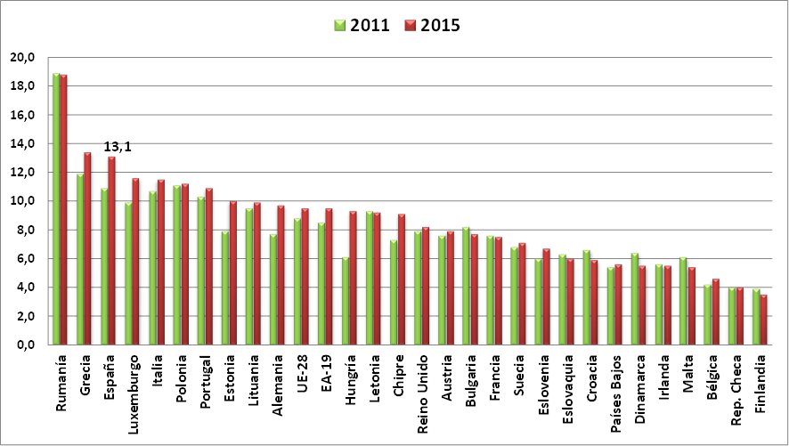
3. POR QUÉ DEBEN SUBIR LOS SALARIOS, Y SOBRE TODO LOS MÁS BAJOS
Trabajadores en riesgo de pobreza
Porcentaje sobre el total de ocupados de 18 años y más
Fuente: Eurostat

Slide 15
3. POR QUÉ DEBEN SUBIR LOS SALARIOS, Y SOBRE TODO LOS MÁS BAJOS
2. Para elevar los ingresos de la Seguridad Social
Uno de los problemas básicos de la economía española es la incapacidad de generar ingresos suficientes para sostener y reforzar las políticas esenciales del estado de bienestar: pensiones, prestaciones por desempleo, prestaciones sociales y apoyo a la dependencia.
El sistema de Seguridad Social mantiene un elevado déficit (-18.000 millones de euros en 2016).
La causa fundamental de esta falta de ingresos es que los empleos que se están creando son esencialmente precarios, y conllevan bajos salarios, con lo que las bases de cotización a la Seguridad Social son también bajas.
Una persona asalariada con sueldo igual al SMI aporta al año a la Seguridad Social en cotizaciones (contingencias comunes) 2.804 euros. Si ganara 1.000 euros aportaría 3.962 euros. La Seguridad Social ganaría 1.158 euros al año.
Por ello, es necesario que la calidad del empleo mejore y que crezcan los salarios, para poder rebajar el déficit de la Seguridad Social aumentando los ingresos del sistema.

Slide 16
3. POR QUÉ DEBEN SUBIR LOS SALARIOS, Y SOBRE TODO LOS MÁS BAJOS
3. Para reforzar el crecimiento económico y ayudar a crear empleo
Los salarios son la fuente de ingresos esencial de las familias, y por tanto, el sustento de su consumo, que es el componente de la demanda que más tira de la producción agregada.
Se están agotando factores que impulsaron el consumo en años pasados: descenso del precio del petróleo e inyección monetaria del BCE.
Incluso el Banco Central Europeo ha reclamado que crezcan los salarios para aumentar el crecimiento de la zona euro.
Son los salarios más bajos los que tienen mayor propensión a consumir (por necesidad, gastan prácticamente toda su renta y no pueden ahorrar), y por tanto, los que más ayudan a reactivar el consumo, la actividad y el empleo.

Slide 17
3. POR QUÉ DEBEN SUBIR LOS SALARIOS, Y SOBRE TODO LOS MÁS BAJOS
4. Para ayudar a construir un modelo productivo más eficiente y competitivo
El modelo de crecimiento basado en una continua rebaja de costes laborales está agotado, y es contraproducente a largo plazo, porque produce un empobrecimiento generalizado.
De 2009 a 2016 los Costes Laborales Unitarios (CLU) cayeron en España 5,7 puntos porcentuales.
En el mismo período, los CLU de la media de la eurozona aumentaron 4,1 puntos, los de Francia 6,7 puntos y los de Alemania 8,5 puntos.
Su impacto favorable sobre la competitividad es limitado, porque afecta a las empresas exportadoras, que son tan solo el 5% de las empresas españolas.
Es preciso desarrollar otros factores de competitividad más estables, que se deriven de mejoras de la productividad, no de rebaja de salarios.
Hay margen suficiente para aumentar los salarios bajos.

Slide 18
3. POR QUÉ DEBEN SUBIR LOS SALARIOS, Y SOBRE TODO LOS MÁS BAJOS
Costes Laborales Unitarios 2009-2016
2009=100
Porcentaje sobre el total de ocupados de 18 años y más
Fuente: Banco de España

Slide 19
4. REIVINDICACIONES DE UGT:
1.000 EUROS DE SALARIO MÍNIMO

Slide 20
4. REIVINDICACIONES DE UGT: 1.000 EUROS DE SALARIO MÍNIMO
Por todo lo dicho, UGT reivindica y va a proponer:
A las organizaciones empresariales, en el diálogo confederal, y en la negociación colectiva en los diferentes sectores y empresas:
El establecimiento en todos los convenios de un salario mínimo garantizado de 1.000 euros al mes.
Al Gobierno:
El aumento progresivo del salario mínimo interprofesional hasta alcanzar en 2020 la cuantía de 1.000 euros mensuales (actualmente es de 707,7 euros).
Porque la lucha contra la pobreza y las desigualdades debe ser una prioridad ineludible en nuestra sociedad
Porque no habrá salida de la crisis efectiva si no se benefician todos los trabajadores y trabajadoras
Y porque no hay trabajo digno sin salario suficiente

